Slide 1
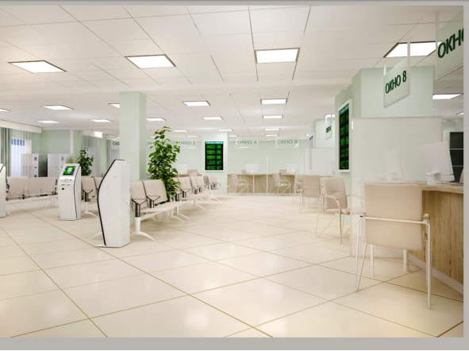



ГУЗ ЯО «ГОРОДСКАЯ ДЕТСКАЯ БОЛЬНИЦА»
детская поликлиника № 2
ФЕДЕРАЛЬНЫЙ ПРОЕКТ
«РАЗВИТИЕ СИСТЕМЫ ОКАЗАНИЯ ПЕРВИЧНОЙ МЕДИКО-САНИТАРНОЙ ПОМОЩИ» В ЧАСТИ СОЗДАНИЯ И ТИРАЖИРОВАНИЯ НОВОЙ МОДЕЛИ МЕДИЦИНСКОЙ ОРГАНИЗАЦИИ, ОКАЗЫВАЮЩЕЙ ПЕРВИЧНУЮ МЕДИКО-САНИТАРНУЮ ПОМОЩЬ
Докладчик: Старшая медсестра детской поликлиники № 2 ГУЗ ЯО «ГДБ»
Маслова Виктория Вячеславовна

Slide 2

Нормативное регулирование
Проекта : «Организация процесса забора биоматериала на COVID-19»
Приказ ГУЗ ЯО «ГДБ» № 135 от 21.05.2019 г.
«Об утверждении проекта «Организация процесса забора биоматериала на COVID-19»
Паспорт проекта
Дорожная карта
План реализации проекта (Диаграмма Ганта)

Slide 3
Обучение в рамках проекта: «Организация процесса забора биоматериала на COVID-19»
№ | Период обучения | Организация, проводившая обучение | Категория персонала | Количество сотрудников, прошедших обучение
 |  |  |  | Количество | %*
1 | 04.06.2019 | Федеральное государственное бюджетное образовательное учреждение высшего образования «Ярославский государственный медицинский университет» Министерства здравоохранения Российской Федерации | Мед. сёстры | 1 | 1
2 | 04.06.2019 | Федеральное государственное бюджетное образовательное учреждение высшего образования «Ярославский государственный медицинский университет» Министерства здравоохранения Российской Федерации | врачи | 1 | 1

Slide 4
Перечень основных проблем в детской поликлинике № 2 ГУЗ ЯО «ГДБ»
Основные проблемы, обозначенные сотрудниками
Неравномерная нагрузка по времени и дням приема
Основные проблемы, обозначенные пациентами
Много времени тратится на оформление документации
Большие нагрузки
  Ненужное ожидание в очереди для получения информации
  Долгое ожидание записи на прием

Slide 5
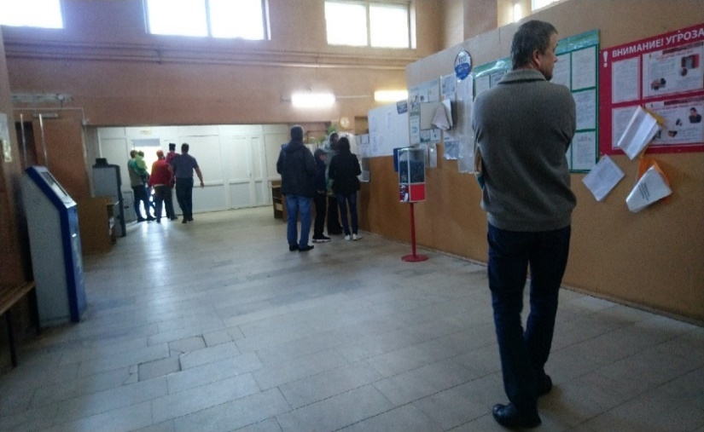
Сводный анализ проблем в рамках проекта: «Организация процесса забора биоматериала на COVID-19»
Фотофиксация

Slide 6


Сводный анализ проектов, реализуемых в детской поликлинике № 2 ГУЗ ЯО «ГДБ»
Направления, выбранные для реализации в рамках федерального проекта «Развитие системы оказания первичной медико - санитарной помощи» в части создания и тиражирования новой модели медицинской организации, оказывающей первичную медико-санитарную помощь
Диагностические исследования

Slide 7
Сводный анализ проектов, реализуемых в детской поликлинике № 2 ГУЗ ЯО «ГДБ»
Направление | Количество прикрепленного населения, тыс. человек | Цели и задачи
Диагностические исследования | 12,4 | Обеспечение удаленной записи на прием в медицинские организации, 100 % записей на забор биоматериала на covid-19, произведенных без посещения регистратуры. Достижение критерия НММО17.
 |  | Сокращение времени ожидания у кабинета врача-педиатра и кабинета доврачебной помощи до 2-3 минут.
 |  | Обеспечение амбулаторного приема плановых пациентов врачами строго по времени и по предварительной записи, 90 % посещений по установленному времени /90 % посещений по предварительной записи. Достижение критерия НММО 16.

Slide 8
Определение основных показателей проекта: «Организация процесса забора биоматериала на COVID-19»
проблема | показатель | текущее состояние | целевое состояние
Обеспечение удаленной записи на прием в медицинские организации. Достижение критерия НММО17. | Доля записей на забор биоматериала на covid-19, произведенных без посещения регистратуры, %. | 0 | 100
Сокращение времени ожидания у кабинета врача-педиатра и кабинета доврачебной помощи. | Длительность, минуты. | 15-30 | 02.мар
Обеспечение амбулаторного приема плановых пациентов врачами строго по времени и по предварительной записи, Достижение критерия НММО 16. | Доля посещений по установленному времени, % /доля посещений по предварительной записи, %. | 30/50 | 90/90

Slide 9
Проект: «Организация процесса забора биоматериала на COVID-19», алгоритм решения проблем.
ПРОБЛЕМА | Мероприятия для решения проблемы | ИТОГИ (ЭФФЕКТ)
Длительное ожидание у кабинета врача педиатра и кабинета доврачебной помощи: 15-30 минут. | Организация предварительной записи на забор биоматериала на covid-19. Организация возможности записи на забор биоматериала на covid-19 в электронном виде. Организация записи на забор биоматериала на covid-19 из кабинета врача. | Обеспечение удаленной записи на прием в медицинские организации, 100 % записей на забор биоматериала на covid-19, произведенных без посещения регистратуры. Достижение критерия НММО17.
Отсутствие предварительной записи на забор биоматериала на covid-19. |  | Сокращение времени ожидания у кабинета врача-педиатра и кабинета доврачебной помощи до 2-3 минут.
Неравномерная нагрузка по дням недели на кабинет доврачебной помощи: 15-20 человек в день. |  | Обеспечение амбулаторного приема плановых пациентов врачами строго по времени и по предварительной записи), 90% посещений по установленному времени /90% посещений по предварительной записи. Достижение критерия НММО 16

Slide 10
Карта потока создания ценности по проекту: «Организация процесса забора биоматериала на COVID-19», (текущее и целевое состояние)
Карта потока создания ценности (текущее состояние)
1
2
3
4
вход
кабинет врача педтатра
кабинет доврачебной помощи
выход
1-2 чел.
15’
3-5 чел.
5’
15’-30’
15’-30’
ПРОБЛЕМЫ
Длительное ожидание у кабинета врача педиатра и кабинета доврачебной помощи: 15-30 минут.
Отсутствие предварительной записи на забор биоматериала на covid-19.
Неравномерная нагрузка по дням недели на кабинет доврачебной помощи: 15-20 человек в день.
Отсутствие электронной записи на забор биоматериала на covid-19.
Kэф= ВСЦ/ВЦ *100%,
Кэф= 1/80*100%
Кэф=1,3 %
Карта потока создания ценности (целевое состояние)
Kэф= ВСЦ/ВЦ *100%,
Кэф=1/28*100%
Кэф=3,6%
вход
кабинет врача педтатра
кабинет доврачебной помощи
выход
0 чел.
15’
0-1 чел.
5’
2’-3’
2’-5’

Slide 11
Проект: «Организация процесса забора биоматериала на COVID-19», «было-стало»
Проблемы при внедрении:
Обучение персонала
Перестройка схемы работы во время приема
Вопросы и предложения:
Организация семинаров
по обучению персонала работе в МИС

Slide 12
Разработанные стандарты по итогам реализации проекта: «Организация процесса забора биоматериала на COVID-19»

Slide 13
Итоги реализации проекта: «Организация процесса забора биоматериала на COVID-19»
Достижение критерия НММО 17.
Сокращение времени ожидания у кабинета врача-педиатра и кабинета доврачебной помощи.
Достижение критерия НММО 16.
Обеспечение удаленной записи на прием,
100 % записей, произведенных без посещения регистратуры.
1
В 10 раз
(с 30 минут до 3 минут)
2
Обеспечение амбулаторного приема плановых пациентов врачами строго по времени и по предварительной записи),
90 % посещений по установленному времени /
90 % посещений по предварительной записи.
3

Slide 14
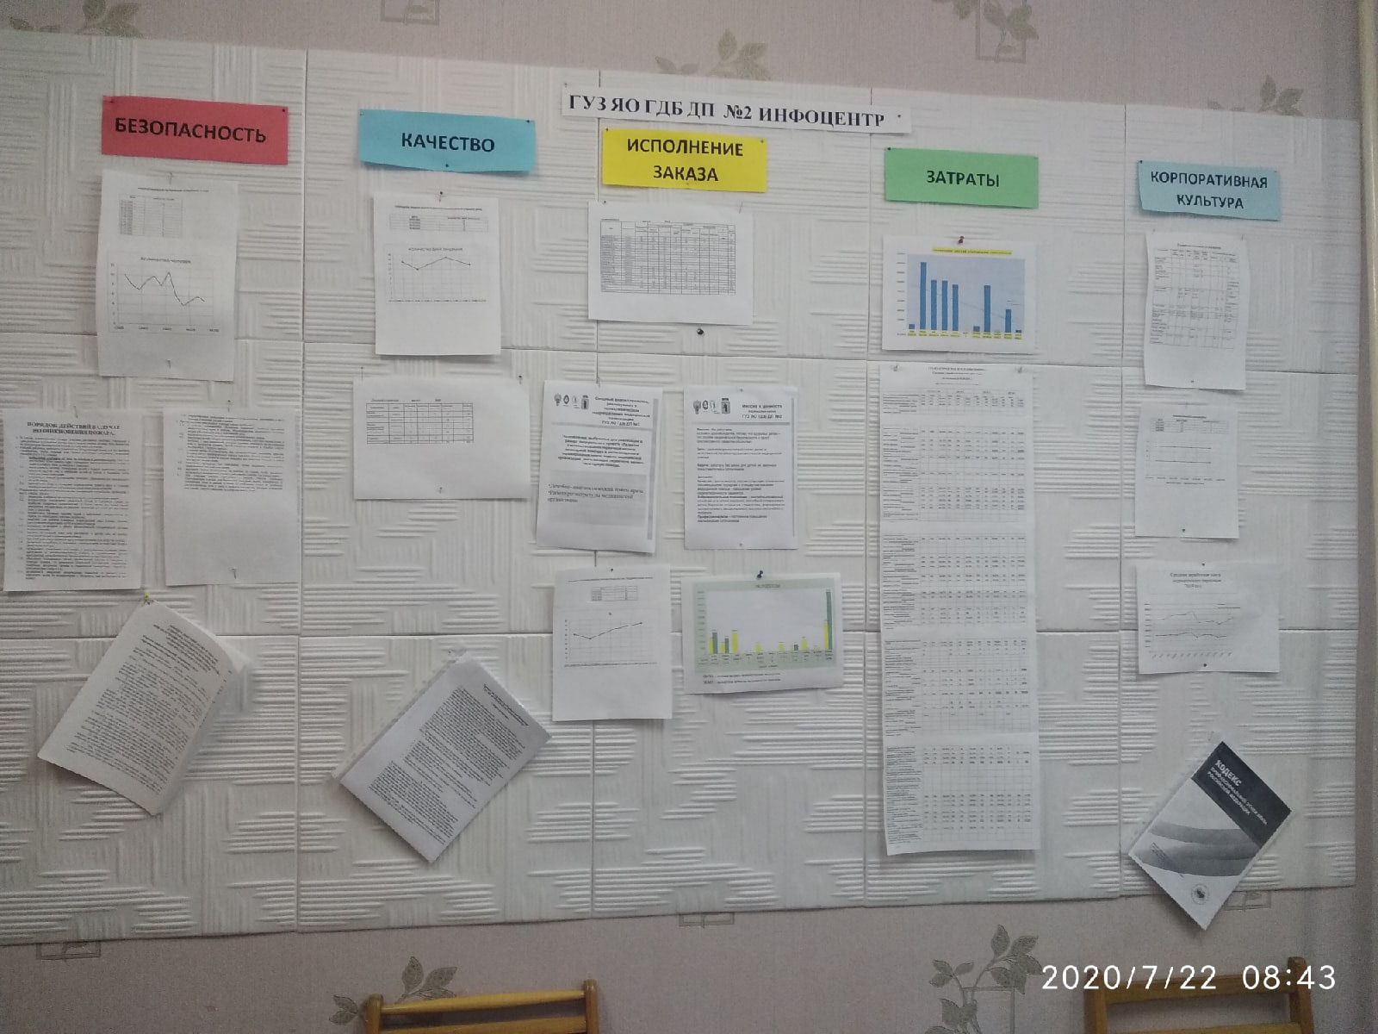
Размещается
Герб
региона
Оперативное управление
процессами

Slide 15
Мониторинг устойчивости
улучшений в рамках проекта: «Организация процесса забора биоматериала на COVID-19»
Размещается
Герб
региона
.
.
Рентгенографическое исследование
Целевое состояние (100 %)
Рентгенографическое исследование
Целевое состояние (90 %)
.
Рентгенографическое исследование
Целевое состояние
2-3 минуты)

Slide 16
Размещается
Герб
региона
Анализ реализованных проектов
№ п/п | Показатели | Разделение потоков здоровых и больных детей в детской поликлинике №2 | «Сокращение времени оформления заявления на прикрепление для медицинского обслуживания в детской поликлинике № 2» Процесс "Работа регистратуры” | «Сокращение времени ожидания у кабинета врача-офтальмолога» Процесс “Лечебно-диагностический прием врача” | «Организация предварительной записи пациентов на прием к врачу.» Процесс “Работа регистратуры” | «Сокращение времени оформления листков нетрудоспособности.» Процесс “Работа регистратуры” | «Сокращение времени записи на прием к врачу, ведение расписания в электронном виде детской поликлинике№ 2.» Процесс “Работа регистратуры” | Сокращение времени оформления направления, приема и сопровождения пациента в дневной стационар ДП №2. Процесс “Работа дневного стационара” | «Сокращение времени ожидания у кабинета врача акушера-гинеколога..» Процесс “Лечебно-диагностический прием врача” | Сокращение времени ожидания проведения эндоскопического обследования в ДП№2» Процесс “Лечебно-диагностический прием врача” | Сокращение времени ожидания вакцинопрофилактики. Формирование прививочной картотеки в дп №2» Процесс “Вакцинация” | «Сокращение времени прохождения профилактических медицинских осмотров в дп№2» Процесс “Профилактический прием врача” | «Увеличение доли ранней диагностики глазных заболеваний при проведении профосмотра в ДП №2.» Процесс “Профилактический прием врача” | «Сокращение времени ожидания рентгенологического исследования пациентов в ДП №2 в условиях COVID-19.» Процесс “Лечебно-диагностический прием врача” | «Организация процесса забора биоматериала на COVID-19 (мазки методом ПЦР) в ДП №2.» Процесс “Лечебно-диагностический прием врача”
1. Управление потоками пациентов
1 | Количество пересечений потоков при проведении диспансеризации, профилактических медицинских осмотров с иными потоками пациентов в поликлинике
2 | Количество пересечений потоков пациентов при предоставлении платных медицинских услуг и медицинской помощи в рамках территориальной программы государственных гарантий на соответствующий календарный год и плановый период
3 | Последовательность действий пациента в потоке процесса оказания ему медицинской помощи |  | + |  | + |  |  |  |  | + |  |  | +
2. Качество пространства
4 | Количество мест в зоне (зонах) комфортного ожидания для пациентов
5 | Организация системы навигации в медицинской организации
6 | Организация рабочих мест по системе 5С | + | + | + | + | + | + | + | + | + | + | + | + | + | +
7 | Организация системы информирования в медицинской организации
3. Управление запасами
8 | Процесс снабжения медикаментами, изделиями медицинского назначения и прочими материалами от склада поставщика до медицинской организации
9 | Процесс снабжения медикаментами, изделиями медицинского назначения и прочими материалами и их расходования в медицинской организации осуществляется по принципу «точно вовремя»

Slide 17
Размещается
Герб
региона
Анализ реализованных проектов
 |  | Разделение потоков здоровых и больных детей в детской поликлинике №2 | «Сокращение времени оформления заявления на прикрепление для медицинского обслуживания в детской поликлинике № 2» Процесс "Работа регистратуры” | «Сокращение времени ожидания у кабинета врача-офтальмолога» Процесс “Лечебно-диагностический прием врача” | «Организация предварительной записи пациентов на прием к врачу.» Процесс “Работа регистратуры” | «Сокращение времени оформления листков нетрудоспособности.» Процесс “Работа регистратуры” | «Сокращение времени записи на прием к врачу, ведение расписания в электронном виде детской поликлинике№ 2.» Процесс “Работа регистратуры” | Сокращение времени оформления направления, приема и сопровождения пациента в дневной стационар ДП №2. Процесс “Работа дневного стационара” | Сокращение времени оформления направления, приема и сопровождения пациента в дневной стационар ДП №2. Процесс “Работа дневного стационара” | «Сокращение времени ожидания у кабинета врача акушера-гинеколога..» Процесс “Лечебно-диагностический прием врача” | «Сокращение времени ожидания у кабинета врача акушера-гинеколога..» Процесс “Лечебно-диагностический прием врача” | Сокращение времени ожидания проведения эндоскопического обследования в ДП№2» Процесс “Лечебно-диагностический прием врача” | Сокращение времени ожидания вакцинопрофилактики. Формирование прививочной картотеки в дп №2» Процесс “Вакцинация” | «Сокращение времени прохождения профилактических медицинских осмотров в дп№2» Процесс “Профилактический прием врача” | «Увеличение доли ранней диагностики глазных заболеваний при проведении профосмотра в ДП №2.» Процесс “Профилактический прием врача” | «Сокращение времени ожидания рентгенологического исследования пациентов в ДП №2 в условиях COVID-19.» Процесс “Лечебно-диагностический прием врача” | «Организация процесса забора биоматериала на COVID-19 (мазки методом ПЦР) в ДП №2.» Процесс “Лечебно-диагностический прием врача”
№ п/п | Показатели
4. Стандартизация процессов
10 | Соответствие текущей деятельности медицинской организации разработанным стандартам улучшенных процессов | + | + | + | + | + | + | + |  | + |  | + | + | + | + | + | +
11 | Обновление стандартов
12 | Максимально возможное время добавления ценности на приеме пациентов врачом |  |  | + |  |  |  |  |  | + |  |  | + |  | +
13 | Выравнивание нагрузки отдельных сотрудников в процессе приема в одном рабочем помещении |  |  |  |  |  |  | + |  | + |  |  |  | + | +
5. Качество медицинской помощи
14 | Количество и сумма штрафов/удержаний/снятий, взысканных страховыми медицинскими организациями по результатам медико-экономического контроля, экспертизы качества медицинской помощи
15 | Сумма штрафов/удержаний/ снятий, взысканных страховыми медицинскими организациями по результатам медико-экономического контроля, экспертизы качества медицинской помощи
6. Доступность медицинской помощи
16 | Обеспечение амбулаторного приема плановых пациентов врачами строго по времени и по предварительной записи |  |  | + |  |  |  |  |  | + |  | + | + | + |  | + | +
17 | Обеспечение удаленной записи на прием в медицинские организации (через Интернет, колл-центр) |  |  | + |  | + | + | + |  | + |  | + | + | + | + | + | +
18 | Обеспечение выполнения профилактического осмотра и/или диспан-серизации взрослого населения за минимальное количество посещений
7. Вовлеченность персонала в улучшения процессов
19 | Вовлеченность руководителей медицинских организаций и их заместителей во внедрение бережливых технологий | + | + | + | + | + | + | + |  | + |  | + | + | + | + | + | +
20 | Работа системы подачи и реализации предложений по улучшению
8. Формирование системы управления
21 | Визуальное управление процессами |  | + | + | + | + | + | + |  | + |  | + | + | + | + | + | +
9. Эффективность использования оборудования
22 | Производственная нагрузка оборудования (далее – ПН)

Slide 18
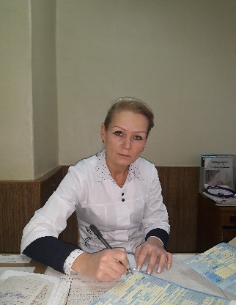
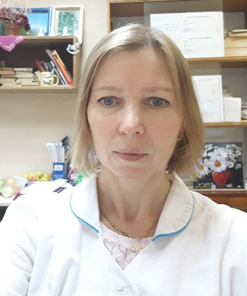
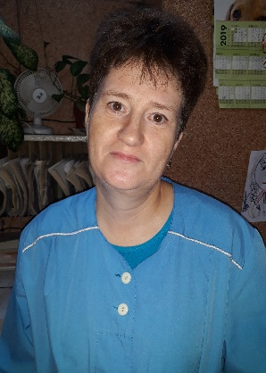
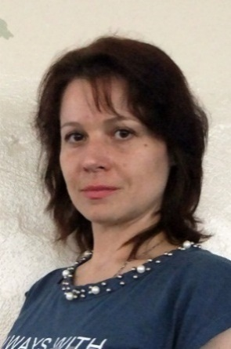
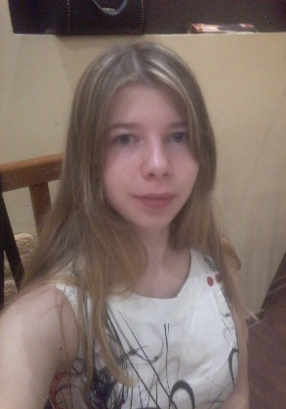
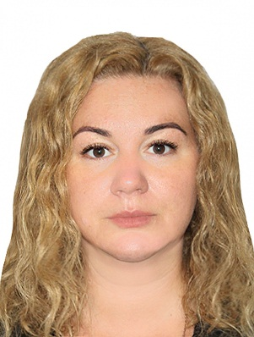
Рабочая группа проекта: «Организация процесса забора биоматериала на COVID-19»
Мельникова Елена Анатольевна | Маслова Виктория Вячеславовна | Лаушкина | Мариева | Тырновская Елена Александровна | Виноградова Анастасия Владимировна
(лидер рабочей группы, планирование мероприятий, мониторинг процессов, отчет) | (стандартизация, методическая поддержка) | (хронометраж) | (хронометраж) | (фотофиксация, визуализация) | (Визуализация, планирование, отчет)

Slide 19
Миссия и ценности детской поликлиники № 2 ГУЗ ЯО «ГДБ»
Миссия: Мы работаем
во благо здоровья детей, потому что здоровье детей – это основа национальной безопасности и залог прогрессивного развития общества!
Цель: удовлетворение потребностей детей в качественной лечебно-профилактической медицинской помощи.
Задача: работать без риска для детей, их законных представителей и сотрудников.
Ценности:
Качество - деятельность, соответствующая клиническим рекомендациям, порядкам и стандартам оказания медицинской помощи. Повышение уровня удовлетворенности пациентов.
Доброжелательное отношение – квалифицированный , отзывчивый и чуткий персонал, способный сопереживать детям, бережное отношение к пациентам, формирование положительного эмоционального восприятия лечебного процесса.
Профессионализм – постоянное повышение квалификации сотрудников.

Slide 20
Стратегия развития детской поликлиники № 2 ГУЗ ЯО «ГДБ» на 2020 - 2021 годы
2020 год Сокращение времени оформления направления, приема и сопровождения пациента в дневной стационар ДП №2. ( 30.09.2019 – 16.03.2020) Сокращение времени ожидания у кабинета врача акушера-гинеколога. (11.11.2019 – 24.04.2020) Сокращение времени ожидания пациентом в очереди у кабинета врача физиотерапии в ДП №2. (06.02.2020 – 07.07.2020) | Сокращение времени ожидания вакцинопрофилактики. Формирование прививочной картотеки в ДП №2 (06.02.2020 – 07.07.2020) Сокращение времени ожидания проведения эндоскопического обследования в ДП№2» (02.03.2020-01.04.2020) Сокращение времени рассмотрения обращений граждан в ДП№2» (30.03.3030-28.09.2020)
2021 год Сокращение времени ожидания осмотра врача-педиатра до проведения вакцинации и после нее. (28.09.2020-25.03.2021) Сокращение времени прохождения профилактических медицинских осмотров в дп№2.» (28.09.2020-25.03.2021) Увеличение доли ранней диагностики глазных заболеваний при проведении профосмотра в ДП №2. (25.12.2020-23.06.2021) | Сокращение времени ожидания рентгенологического исследования пациентов в ДП №2 в условиях COVID-19. (25.12.2020-23.06.2021) Организация процесса забора биоматериала на COVID-19 ( мазки методом ПЦР) в ДП №2. (26.04.2021-25.10.2021) Сокращение времени ожидания проведения исследования ЭХО-КС в ДП №2. (20.05.2021-19.11.2021)

Slide 21
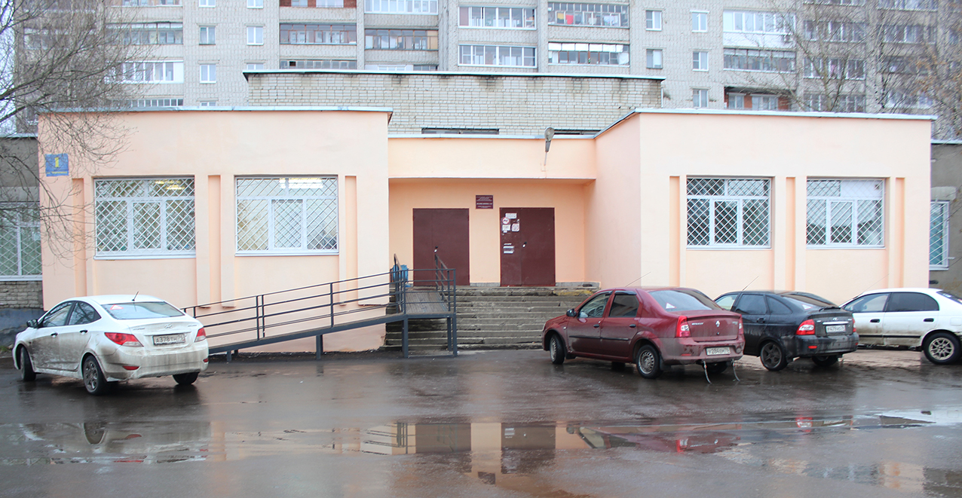
ГУЗ ЯО «ГОРОДСКАЯ ДЕТСКАЯ БОЛЬНИЦА»
детская поликлиника № 2
СПАСИБО ЗА ВНИМАНИЕ!

